Slide 1

មជ្ឈមណ្ឌលកូរ៉េ សហ្វវែរ អេច អ ឌី
Korea Software HRD Center
Java Presentation Materials
ឣ្នកប្រឹក្សាយោបល់: បណ្ឌិត​​ គីម​ ថេខ្យុង
ឣ្នកណែនំា: លោក លាង ប៊ុនរ៉ុង
​​​ លោក ​​​​​​​​​​​​​​​​​​​​​​​​​​​​​​​​​​​​​​​​​​​​​​​​​​​​​​​​​​​​​​​​​​​​​​​​​​​​​​​​​​​​​​​​​​​​​​​​​​​​​រ័ត្ន ភារុណ
លោក លុន​ សុវឌ្ឍនា
​​​​​ លោក ដារ៉ា​ ពេញចិត្ត
www.kshrd.com.kh

Slide 2
ថ្នាក់ កំពង់សោម
ក្រុមទី ១
ប្រធានបទ៖​ JAVA OVERIVEW
សមាជិក
លោក សុខ​​ ប៉ូឡែន
លោក សុខ​ ចន្នី
លោក ឌីម​ ដាង
លោក គីម​ ឆេង
រ៉ន​ រិត

Slide 3
មាតិការ
១.ការប្រើប្រាស់ Control Flow Statement
២.យល់ដឹងអំពី If-then/ If-then-else statement
៣.យល់ដឹងអំពី Switch-case Statement
៤.យល់ដឹងអំពី For loop
៥.យល់ដឹងអំពី Do-while loop
៦.យល់ដឹងអំពី break & continue Keyword
៧.យល់ដឹងអំពី One-Dimensional array
៨.Many-Dimensional array

Slide 4
១.ការប្រើប្រាស់ Control Flow Statement
Java Control statements ​គ្រប់គ្រងលំដាប់លំដោយនៃការexecutionនៅក្នុងjava program, វាអាស្រ័យលើ data values នឹងconditional logic.
Control flow statements ចែកចេញជា៣គឺ៖
· Selection statements: if, if-else and switch.
· Loop statements: while, do-while and for.
· Transfer statements: break, continue, ….

Slide 5
២.យល់ដឹងអំពី If-then/ If-then-else statement
If​- then Statement :ប្រសិនបើលក្ខ័ណ្ឌពិត នោះការងារនៅក្នុង Block របស់ If គឺវានឹងដំណើរការ។
Syntax: If(condition) {statements;}
ឧទាហរណ៏៖​
double score= 65;
If( score >= 50)
system.out.println(“You Passed”);

Slide 6
២.យល់ដឹងអំពី If-then/ If-then-else statement (បន្ត)
If...else if...else statment វាធ្វើការ​ពិនិត្យមើល expression ក្នុង​ if បន្តបន្ទាប់។ បើ​មិន​ពិត​វានឹង​ ចូលធ្វើការក្នុង​ប្លុក​​else ដោយស្វ័យប្រវត្តិ។ ឧទាហរណ៏៖​
double score= 65;
If( score < 50)
System.out.println(“You Failed”);
else if (score>= 50)
System.out.println(“You Passed”);
else
System.out.println(Error!)

Slide 7
៣.យល់ដឹងអំពី Switch-case Statement (បន្ត)
Switch Statement :ប្រើសំរាប់ត្រួតពិនិត្យទៅលើការប្រើប្រាស់លក្ខ័ណ្ឌច្រើនដែលមានតែមួយករណី។វាផ្តល់ការគណនា​ ផ្សេងគ្នាតាម Block Statement ដោយផ្អែកទៅលើតំលៃនៃកន្សោមលេខ។
Syntax:
switch(expression){
case value1 : //Statements
break;
case value2 : //Statements
break;
.
.--------------------------------------
case valueN : //Statements
break;
default : //Optional //Statements }
Notes:
https://docs.oracle.com/javase/tutorial/java/nutsandbolts/switch.html

Slide 8
៣.យល់ដឹងអំពី Switch-case Statement(បន្ត)
- ភាពខុសគ្នារវាង Switch –case និង if-else Statement
Switch Case | If…Else
Structure ងាយមើល | Structure ពិបាកមើលជាង
Default អាចនូវកន្លែងណាក៏បាន | Default(else) ត្រូវតែនូវចុងក្រោយ
Expression​ មានតែមួយ | Expression ច្រើន
ត្រូវការ Keyword Break | មិនត្រូវការ Keywork Break
លឿនជាង | យឺតជាង

Slide 9
៤.យល់ដឹងអំពី For loop
for loop គឺជា​ statement ដែលគេប្រើសំរាប់​ ដើម្បីអនុវត្តការងារដដែលៗ ណាមួយនៅក្នុង programs ឬ​ ក៍សំរាប់ធ្វើការជាមួយ Array និង Collections។​
For Loop មានបីកន្លែងសំខាន់ៗដូចជា៖
តម្លៃចាប់ផ្តើម (Start Value/ Variable Declaration)
តម្លៃបញ្ចប់​ (End_Value/Condition Variable)
កំណត់តម្លៃកើន ឬ ថយ (Increment or Decrement Number/ Increment or Decrement Statement)

Slide 10
៤.យល់ដឹងអំពី For loop
Syntax:
រូបមន្ត៖
for(initialize ; Condition ;Increment ){
//Statement
}
Notes:
http://www.tutorialspoint.com/java/java_loop_control.htm

Slide 11
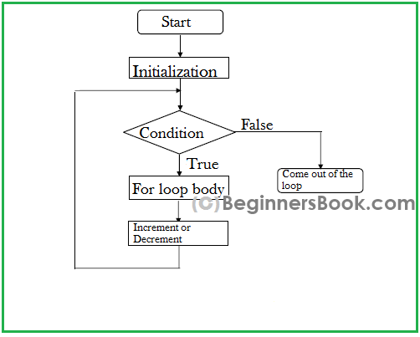
៤.យល់ដឹងអំពី For loop
Process:
Notes:
http://www.tutorialspoint.com/java/java_loop_control.htm

Slide 12
៥.យល់ដឹងអំពី While, Do-while loop
- While loop
while loop គឺ control structure ដែលអនុញ្ញាតឲអនុវត្តន៍កិច្ចការដដែល​ ដោយមិនបានដឹងពីចំនួនដងជាក់លាក់នៃដំណើរការ។ Statements នៅក្នុង While Loop ដំណើរការពេលជួបលក្ខខណ្ឌពិត។
Syntax:
While (Boolean_expression)
{
//Statements
}
Notes:
https://docs.oracle.com/javase/tutorial/java/nutsandbolts/while.html

Slide 13
៥.យល់ដឹងអំពី While, Do-while loop
- Do while loop
do...while loop អនុវត្តន៍ Statements ខាងក្នុងវាយ៉ាងហោចណាស់មួយដងមុននឹងត្រួតពិនិត្យលក្ខខណ្ឌ។
Syntax:
do
{
//Statements
} while(Boolean_expression);

Slide 14
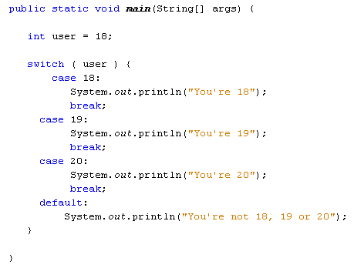
៦.យល់ដឹងអំពី break & continue Keyword
នៅក្នុង java ឃ្លា Break មានកាប្រើ 2 យ៉ាង។
បញ្ចប់ឃ្លា Switch

Slide 15
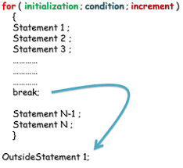
៦.យល់ដឹងអំពី break & continue Keyword (បន្ត)
ចាកចេញពីដំណើរបង្វិល (Loop)

Slide 16
៦.យល់ដឹងអំពី break & continue Keyword (បន្ត)
break ចែកជាពីរគឺ labelled និង unlabelled
unlabelled break បញ្ចប់ដំនើរការ loop ដែលវាស្ថិតនៅក្នុង scope នោះ។
labelled បញ្ចប់ដំនើរការ loop ដែលនៅមុខទីតាំង label ដែលយើងបានដាក់។

Slide 17
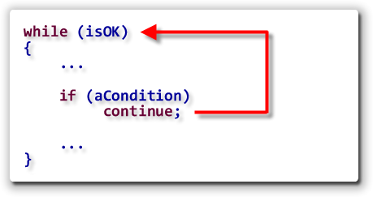
៦.យល់ដឹងអំពី break & continue Keyword (បន្ត)
Continue : គឺជាឃ្លាបញ្ជាមួយប្រើសំរាប់បង្ខំ អោយឆាប់ធ្វើសកម្មភាពដដែលៗ នៅក្នុង Loop.
continue ក៏ដូចទៅនឹង break ដែលគឺវាចែកចេញជាពីរគឺ labelled និង unlabelled។
unlabelled continue រំលងការងារដែលត្រូវដំនើរការក្នុងloop។
labelled continue រំលងការងារដែលត្រូវធ្វើក្នុងloop ទៅខាងក្រៅណាមួយដែលបានប្រកាស label

Slide 18
៧.យល់ដឹងអំពី One-Dimensional array
Array គឺជាបណ្តុំនែអញ្ញតដែលមានប្រភេទទិន្នន័យដូចគ្នា ស្ថិតនៅក្រោមឈ្មោះតែមួយ តែវាញែកធាតុនីមួយៗ ដាច់ពីគ្នាដោយសារ Index។ តំលៃនីមួយៗនៅក្នុងArray ហៅថាធាតុនៃ Array។
One-Dimensional array
ជាប្រភេទArray ដែលមានតែមួយជួឈរ ពោលគឺមាន Column តែមួយ មានRows មួយរឺច្រើន។
Syntax:
Data-type Array-name[];ឬ
Data-type[] array-name; ឬ
Data-type []array-name;

Slide 19
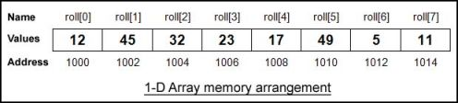

៧.យល់ដឹងអំពី One-Dimensional array (បន្ត)
Eaxemple:

Slide 20
៨.Many-Dimensional array
Many-Dimensional array
Many-Dimensional array ជាArray ដែលមានcolumns ចាប់ពីពីរឡើងទៅ ហើយនិងចំនួយrows។ ភាគច្រើនគេឃើញវា ប្រើនៅលើម៉ាទ្រីស។ ក្នុង Java មិនមាន Array ច្រើនវិមាត្រទេ​ គឺមានតែ​ Array 1 វិមាត្រប៉ុណ្ណោះ ប៉ុន្តែ Java បានប្រើប្រាស់នូវលក្ខណ: Jagged Array មានន័យថាគ្រប់ធាតុនិមួយៗរបស់​ Array គឺជា​Array តទៀត។
Syntax:
Data-Type[][] array-name; (ឬ)
Data-Type [][]array-name; (ឬ)
Data-Type array-name[][]; (ឬ) Data-Type []array-name[];

Slide 21
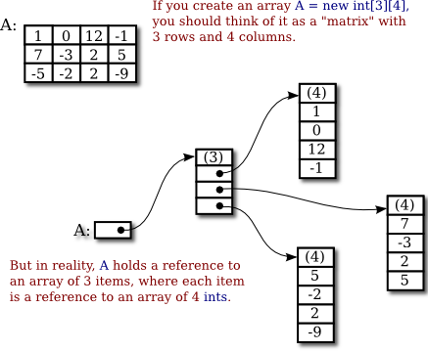
៨.Many-Dimensional array (បន្ត)

Slide 22
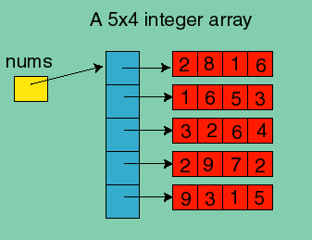
៨.Many-Dimensional array (បន្ត)

Slide 23
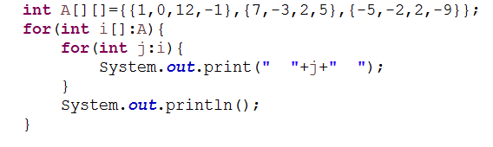
៨.Many-Dimensional array (បន្ត)
ការប្រកាស Array 2D

Slide 24
References
https://docs.oracle.com/javase/tutorial/java/nutsandbolts/switch.html
http://www.tutorialspoint.com/java/java_loop_control.htm
https://docs.oracle.com/javase/tutorial/java/nutsandbolts/while.html
http://www.tutorialspoint.com/java/java_arrays.htm
http://www.java2s.com/Tutorial/Java/0140__Collections/ArraysofArrays.htm

Slide 25
សូមអរគុណ!!!

